Slide 1
ТЕМА: «Вырастим кристаллы сами»
Задачи: 1.Узнать что такое кристаллы;
2.Как кристаллы образуются в природе;
3.Какие условия нужны для образования кристаллов;
4.Вырастить кристалл.
Методы исследования: 1. Изучение материалов о кристаллах;
2.Эксперементы по выращиванию кристаллов;
3.Анализ полученных результатов;
4.Фиксирование результатов;
5.Область применения результатов.

Slide 2
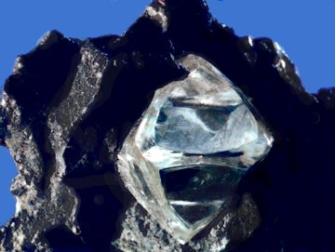
Какие бывают кристаллы, и как они образуются
1. Алмазы –образуются в глубине земной коры, из угля, при t 1200*С и при высоком давлении

Slide 3
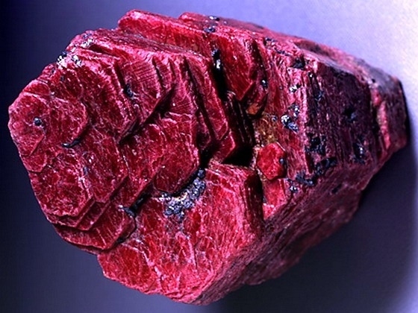
2.Рубины, сапфиры

Slide 4
3.Изумруды
Крупные месторождения: Южная Африка, Южная Америка, а в России это Урал.

Slide 5
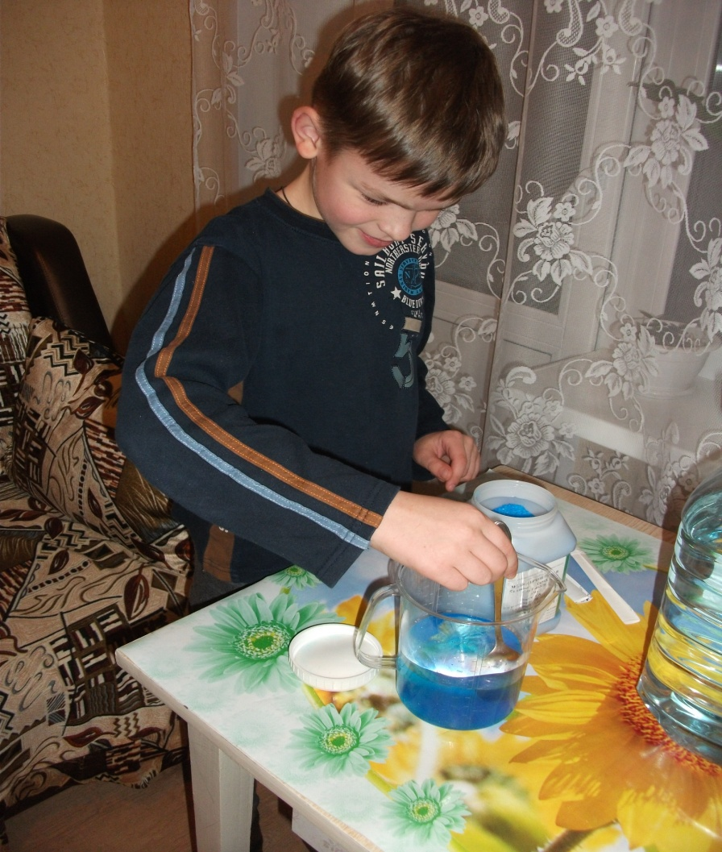
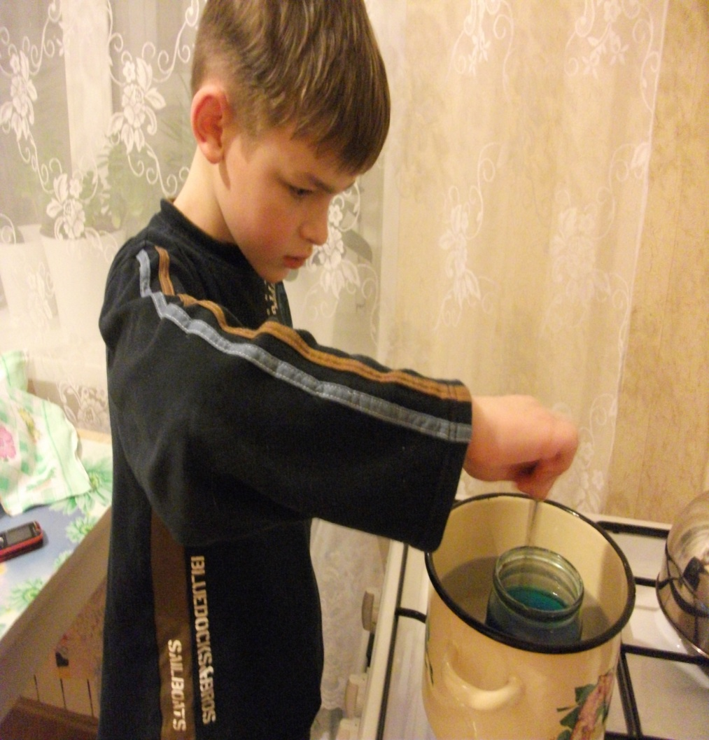
Технология
Растворяем соль в воде (на водяной бане)

Slide 6
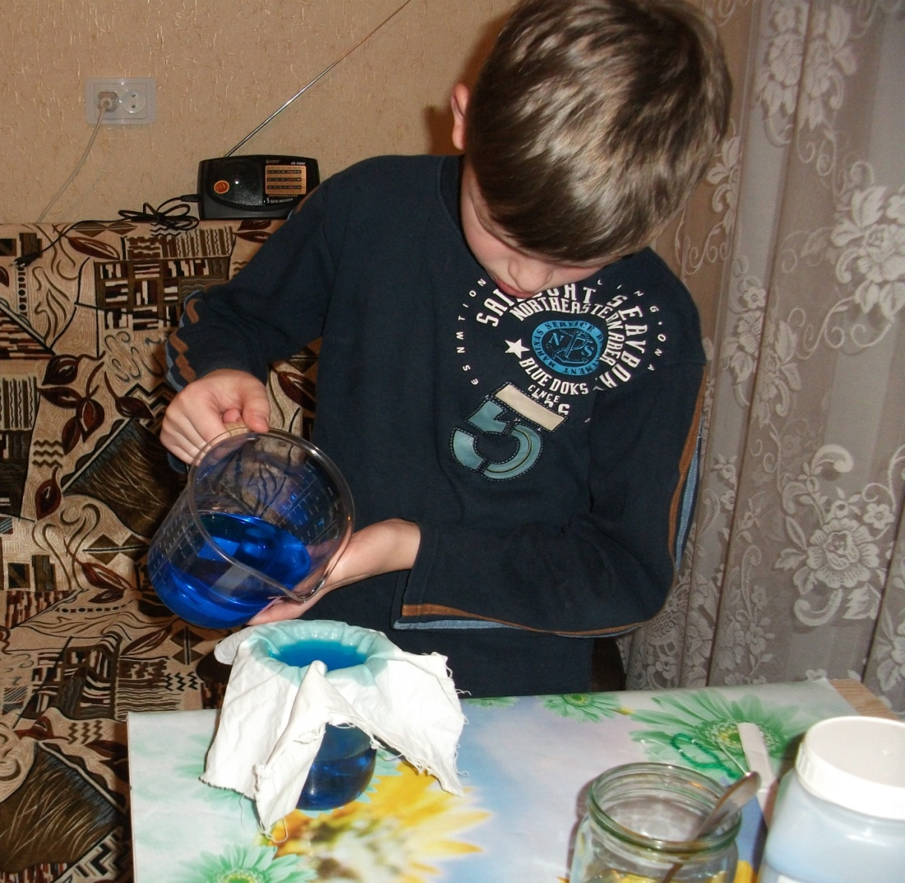
Фильтруем полученный раствор

Slide 7
Отпускаем затравку и ждем!

Slide 8
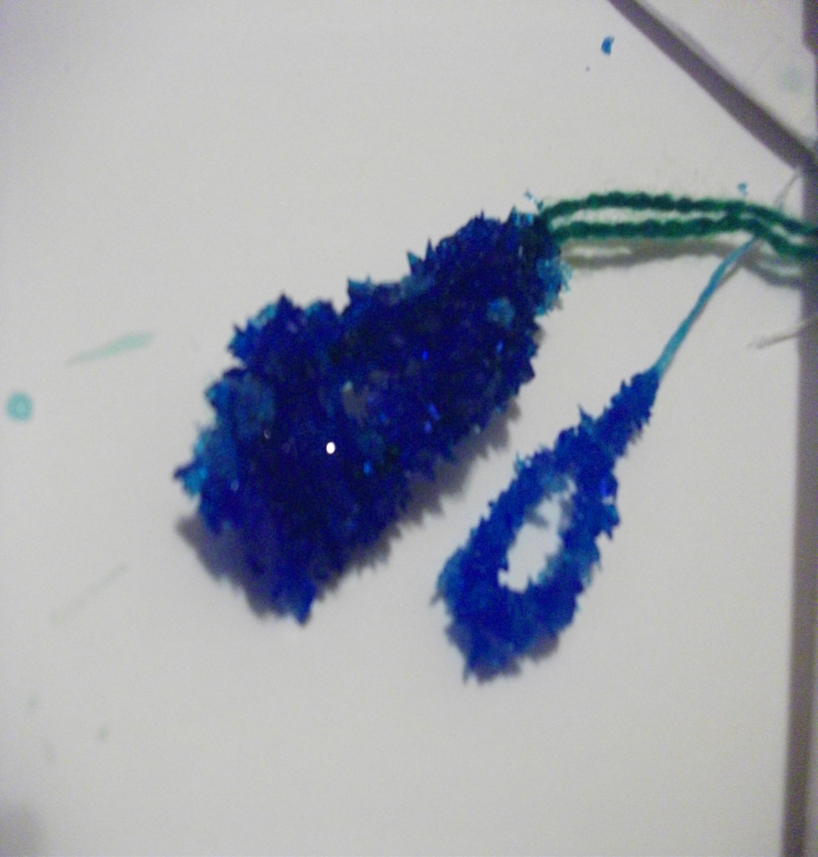
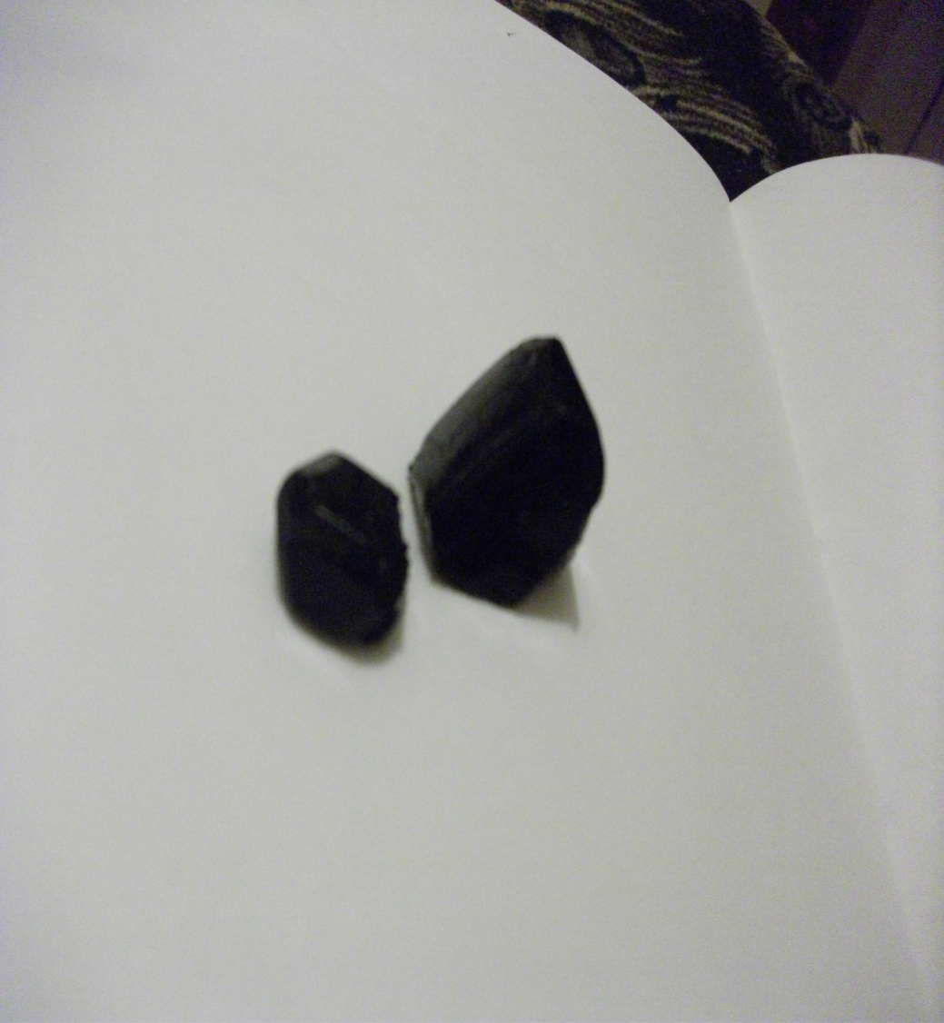
Результат!
Без водяной бани - кристаллы небольшого размера

Slide 9
Анализ полученных результатов
Кристаллы различных веществ имеют разную форму
На форму и размер кристаллов влияет температура
Из любой соли, которая хорошо растворяется в воде можно вырастить кристалл
Если погрузить кристалл в слабый солевой раствор, или в раствор, который не успел остыть, кристалл, к сожалению, разрушается
На воздухе кристалл разрушается
Область применения полученных знаний
Полученные знания, я могу применять на уроке окружающий мир.
Также данный эксперимент позволил мне заглянуть в загадочный мир,
такой интересной науки, как химия!

